Slide 1


Slide 2
Complexidade na resolução de algoritmos•
Marco@uex.io

Slide 3
O que é um algoritmo?
Quando escrevemos um código estamos escrevendo uma sequência de instruções que o computador vai ler e executar
Um bom programador deve se preocupar não só com a legibilidade, mas também com a performance de nosso algoritmo
Apesar dos computadores serem infinitamente mais rápidos que os humanos, precisamos nos lembrar que para cada comando temos um pequeno tempo de execução.
E se não tomarmos cuidado, ao somar todos esses pequenos tempos, nosso programa pode levar uma eternidade de tempo para ser executado.

Slide 4


Porque nos preocuparmos?
Uma aplicação lenta passa a impressão de insegurança;
Experiência de uso frustrante
Impacto na produtividade

Slide 5
Como medimos a performance?
Notação Big O
  Calcula o máximo de operações que um algoritmo pode executar
Notação Omega
  Calcula o mínimo de operações que um algoritmo pode executar
Notação Theta
  Calcula a quantidade exata de operações que um algoritmo executa

Slide 6
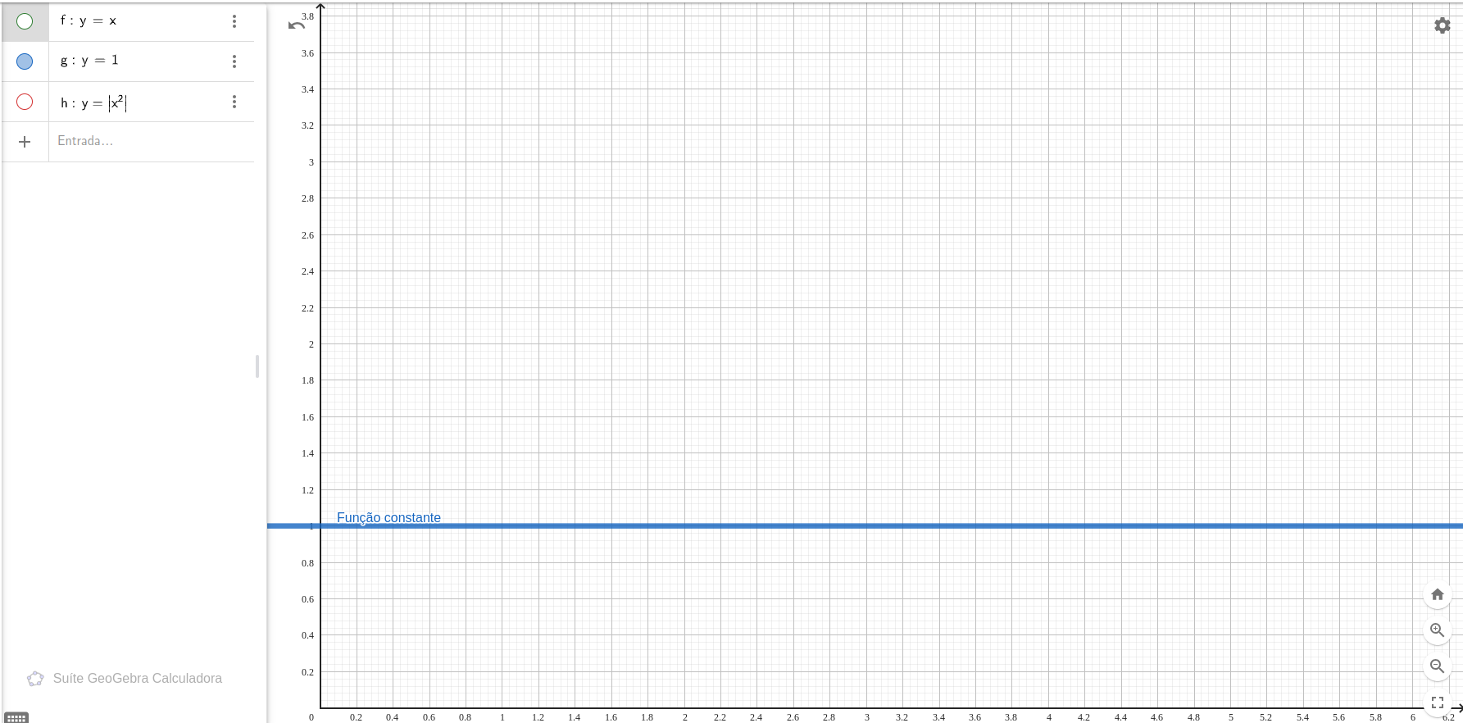
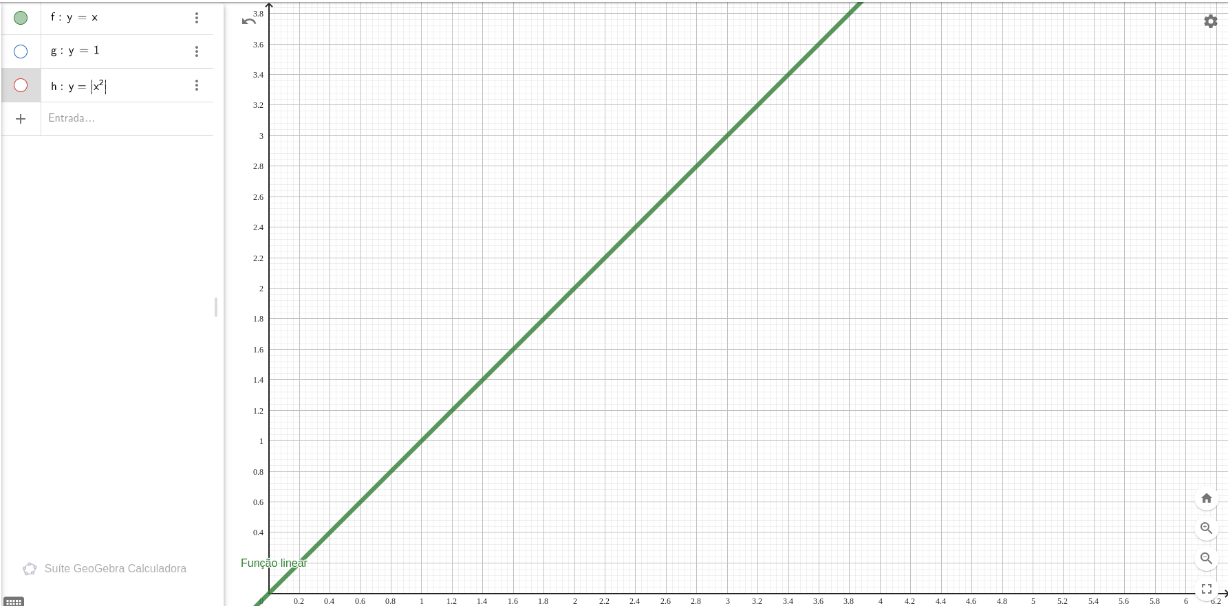
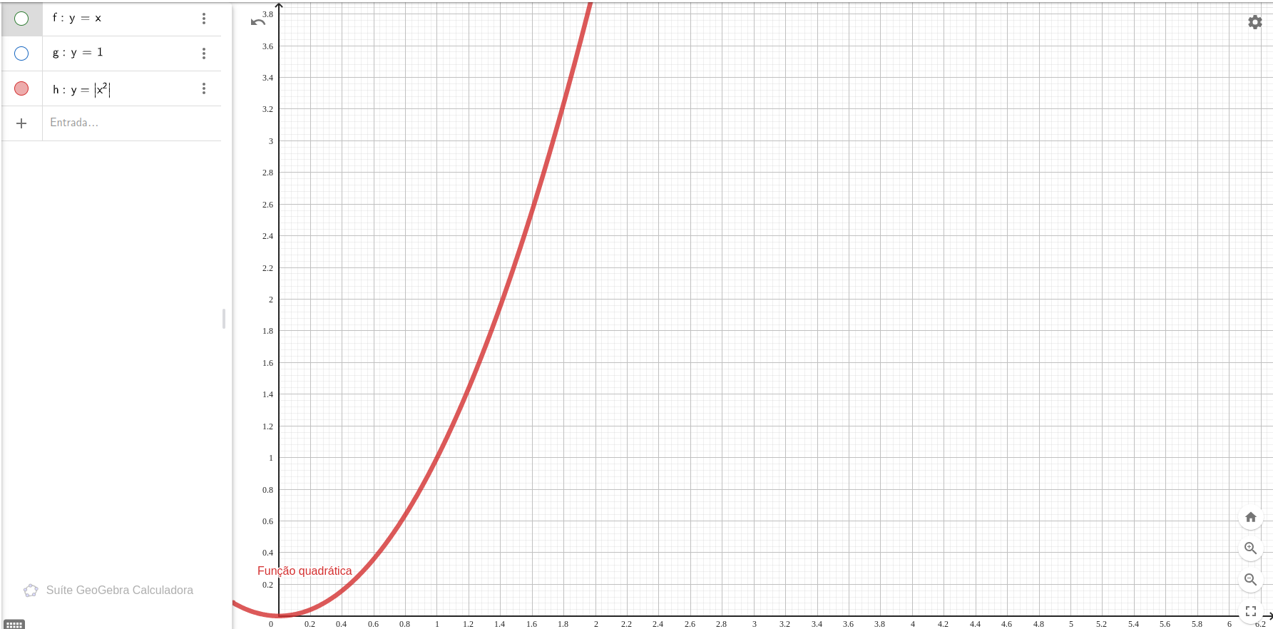
Formas de crescimento
Funções constantes
Funções lineares
Funções exponenciais

Slide 7
Hash table
Uma hashtable é uma estrutura de dados que permite armazenar e recuperar valores de forma eficiente através de chaves. Ela utiliza uma função de dispersão para calcular um índice único para cada elemento, o que permite um acesso rápido aos dados. A hashtable é amplamente usada na resolução de algoritmos devido à sua eficiência na busca, inserção e remoção de elementos. Ela melhora o desempenho geral dos algoritmos, proporcionando tempo de acesso constante em média. Além disso, a hashtable é flexível e pode ser usada para diferentes tipos de dados. No entanto, é importante lidar com colisões que podem ocorrer quando duas chaves diferentes têm o mesmo índice calculado.

Slide 8
Busca binária
A busca binária é um algoritmo eficiente para encontrar um valor em uma lista ordenada. Ele divide repetidamente a lista ao meio, comparando o valor desejado com o elemento central. Com base na comparação, descarta a metade não relevante e repete o processo até encontrar o valor ou determinar que ele não está presente. A busca binária é rápida porque reduz pela metade a quantidade de elementos a serem verificados a cada iteração. No entanto, exige uma lista ordenada como pré-requisito. É amplamente utilizada em programação para buscar elementos em grandes conjuntos de dados de forma eficiente, com complexidade de tempo logarítmica.

Slide 9

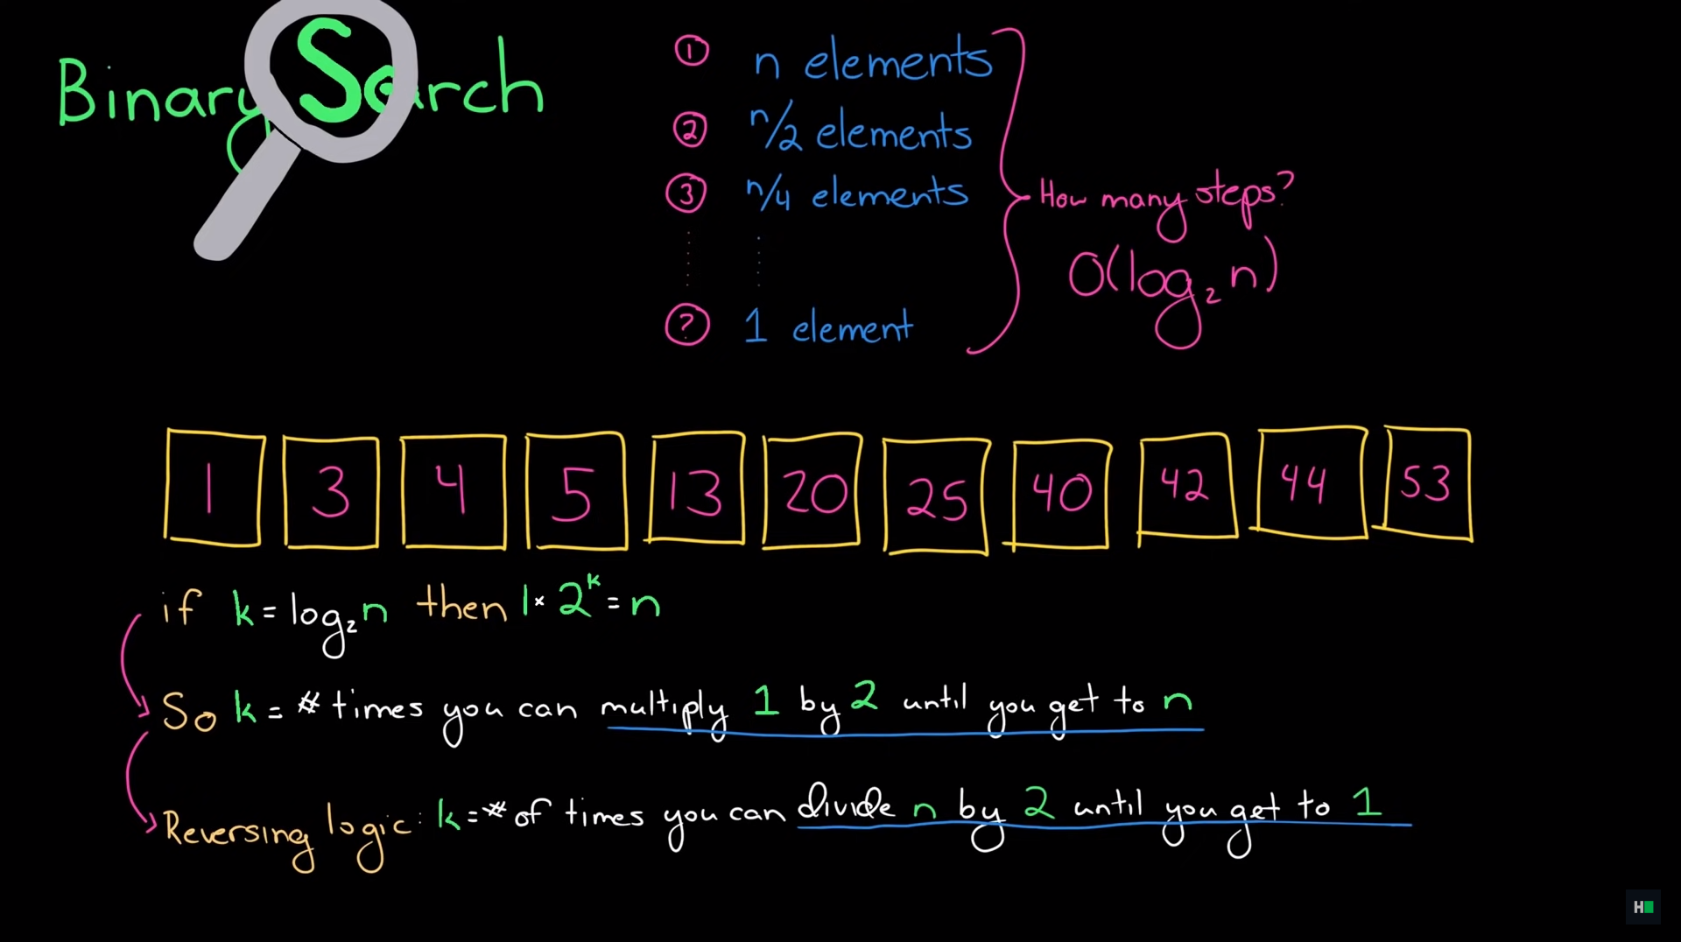

Nerdologia: uma reflexão do número de dados que trafegam hoje em dia https://www.youtube.com/watch?v=hEFFCKxYbKM
HackerRank: lógica detalhada da busca binária https://www.youtube.com/watch?v=knV86FlSXJ8
Michael Sambol: Hashtable em 4 minutos, lógica e dilemas de uso https://www.youtube.com/watch?v=P3YID7liBug
Fontes:

